Slide 1

NHIỆT LIỆT CHÀO MỪNG CÁC THẦY CÔ VỀ DỰ GIỜ MÔN CÔNG NGHỆ LỚP 4

Slide 2

KHỞI ĐỘNG

Slide 3


Slide 4

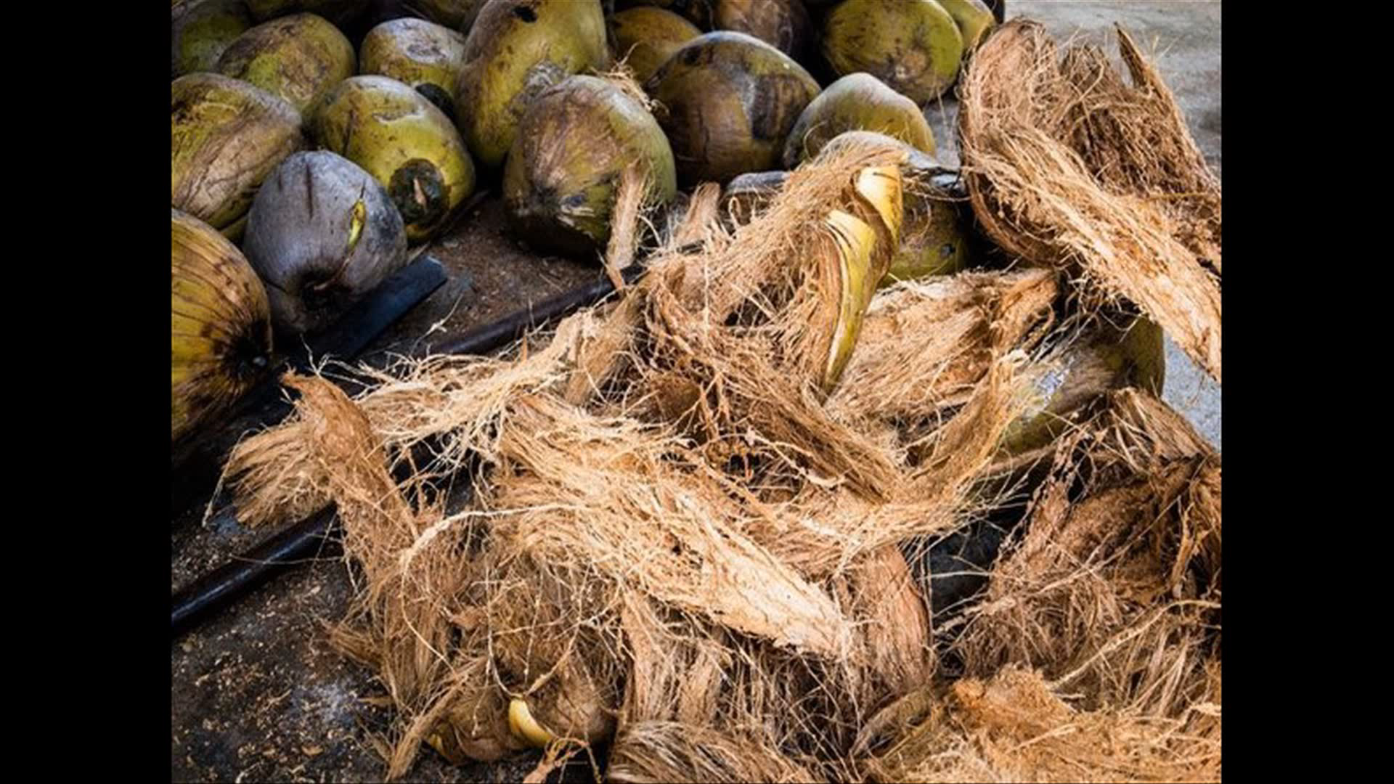
Hãy quan sát những hình ảnh sau

Slide 5

KHÁM PHÁ

Slide 6


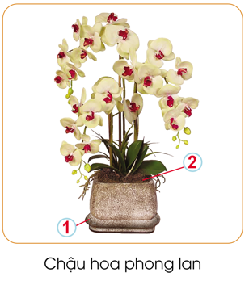
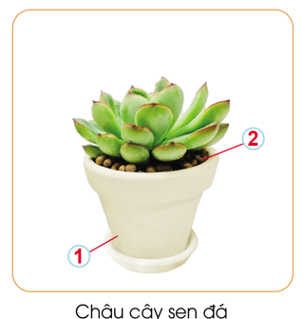
1. Chậu và giá thể dùng để trồng hoa, cây cảnh
Chỉ rõ chậu và giá thể có trong hai hình sau:

Slide 7
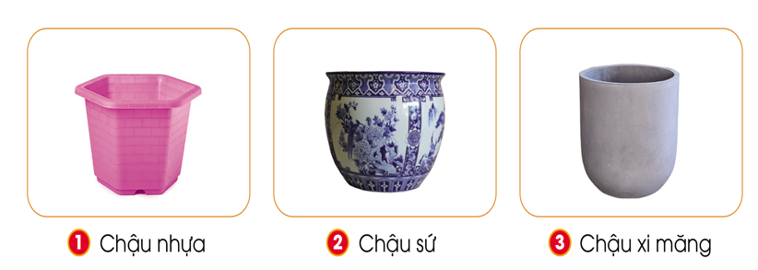
2. Một số loại chậu trồng hoa, cây cảnh
Em hãy nêu đặc điểm của mỗi loại chậu trồng hoa và cây cảnh trong hình dưới đây:

Slide 8
AI NHANH
AI ĐÚNG

Slide 9
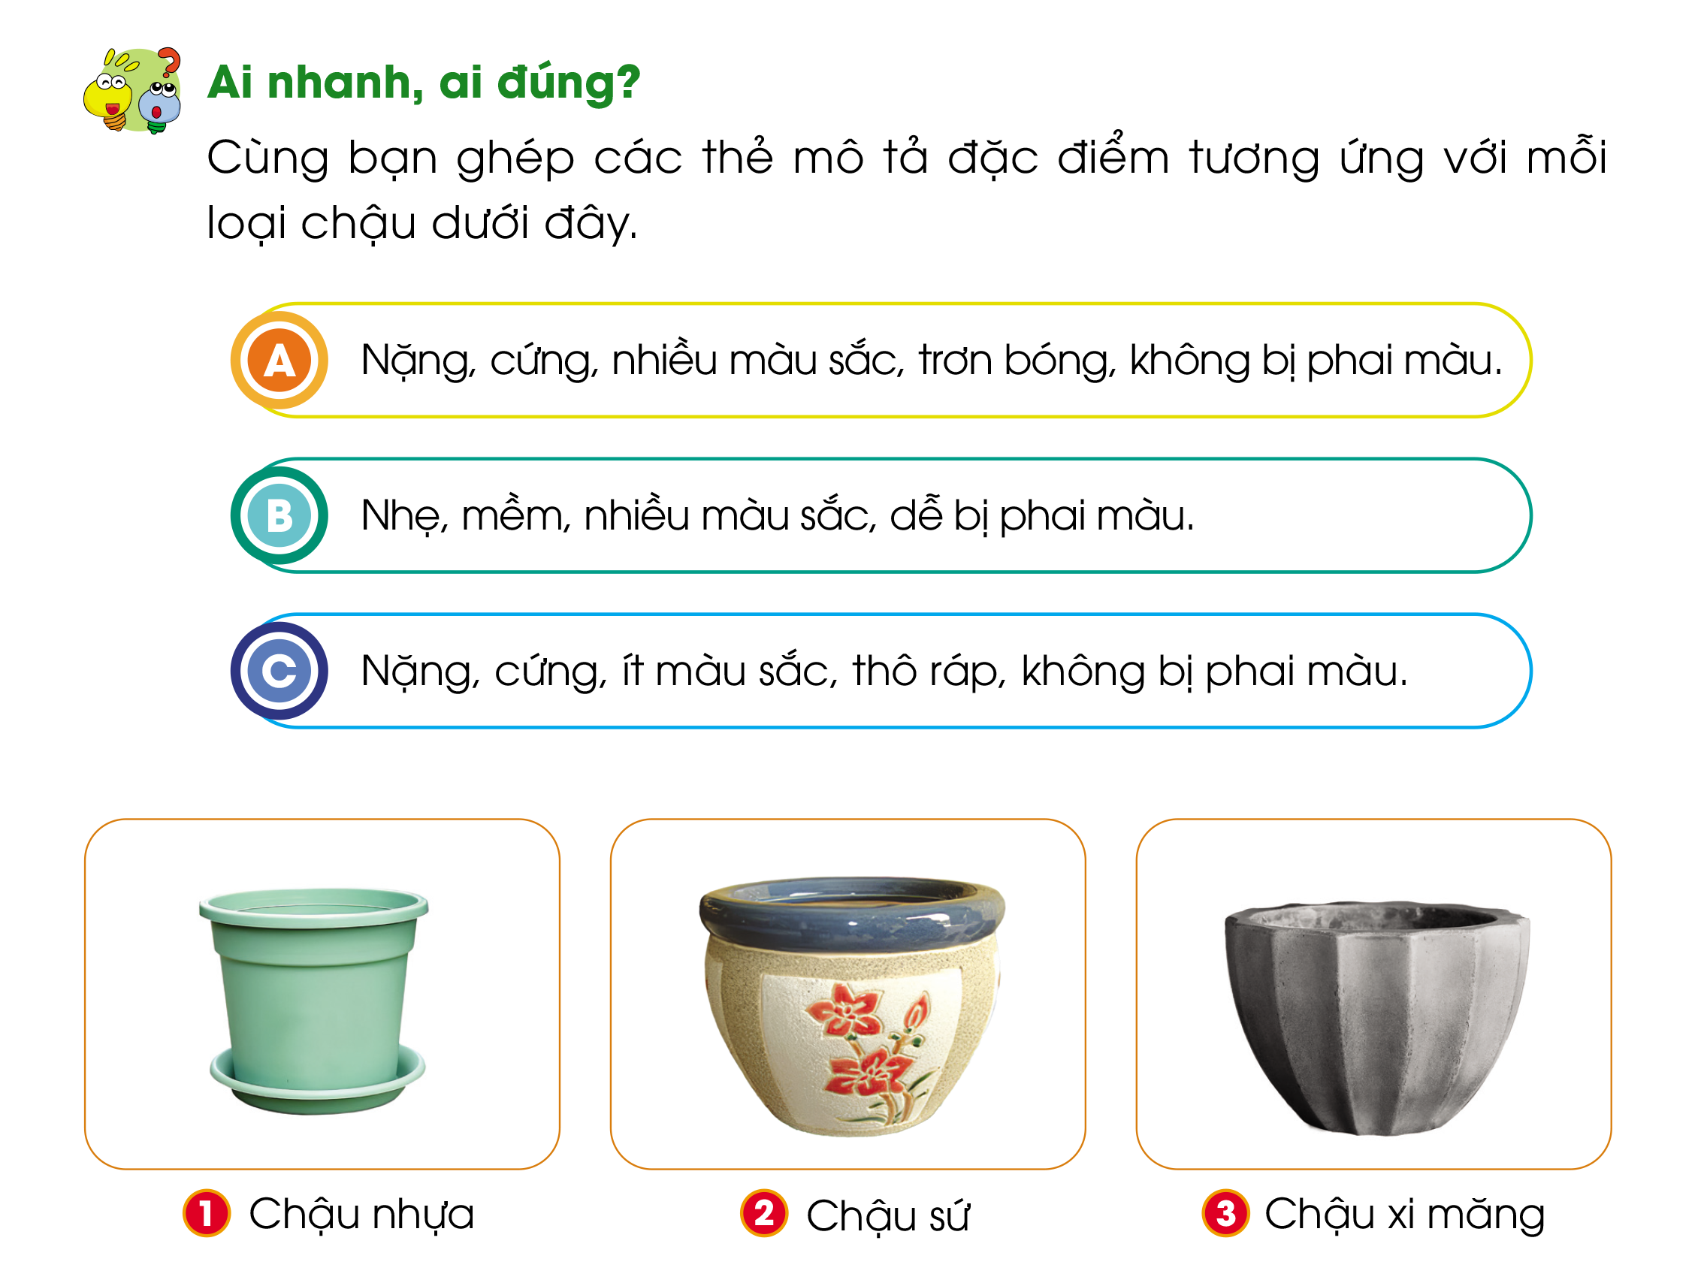

Ai nhanh Ai đúng?
4
3
2
8
9
7
6
1
5
0
Thời gian

Slide 10


Slide 11


Slide 12


Slide 13
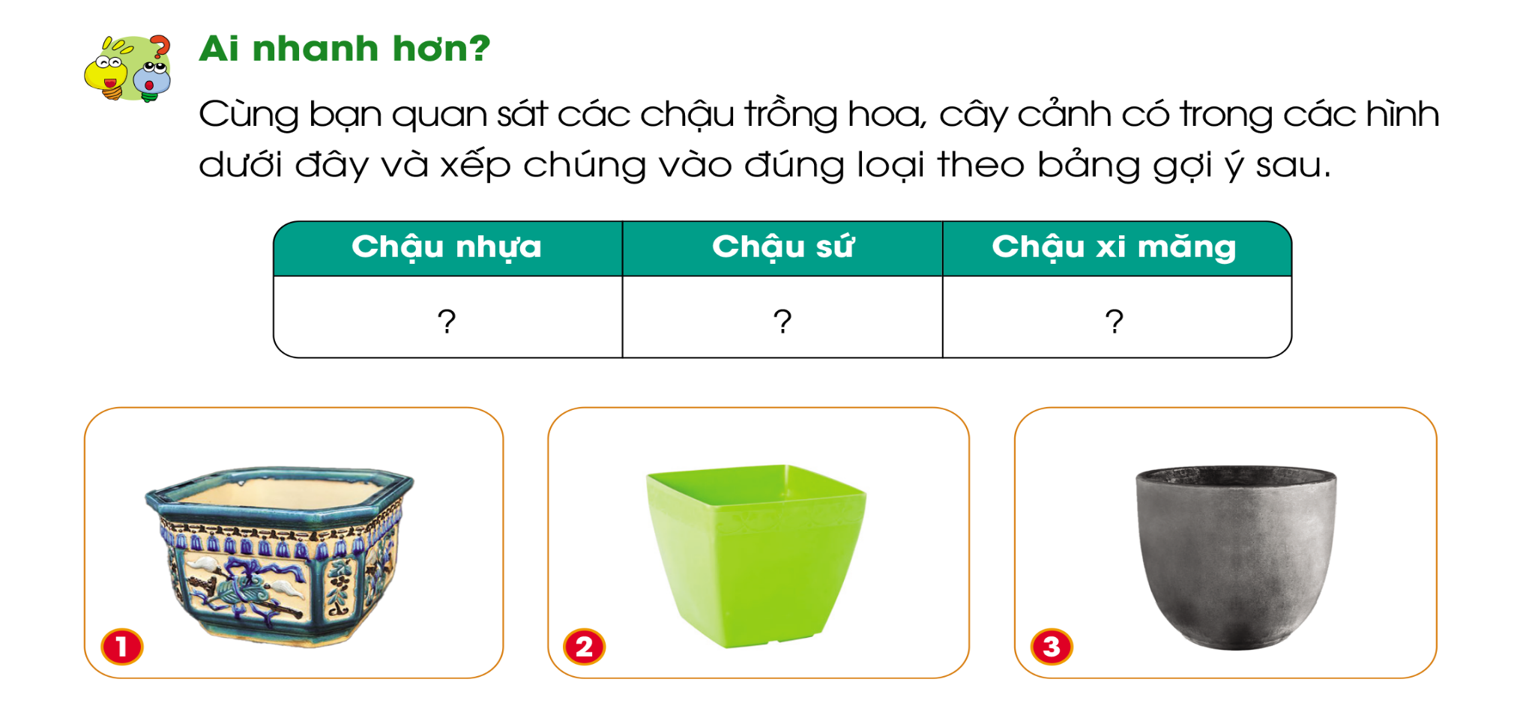

Slide 14
VẬN DỤNG

Slide 15


Slide 16

XIN CÁM ƠN CÁC THẦY CÔ GIÁO
VÀ CÁC EM HỌC SINH

